Slide 1
Analiza și proiectarea sistemelor informatice
Seminar 6 - Limbajul UML
Diagrama de mașini cu stări

Slide 2
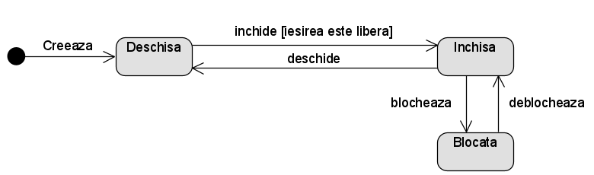
Diagrama de maşini cu stări
Modelează starea dinamică a unui obiect specific.
Starea reprezintă o perioadă sau o situaţie din existenţa unui obiect care satisface în acel moment anumite condiţii, efectuează anumite activităţi sau aşteaptă anumite evenimente.
Evenimentele determină tranziţia unui obiect dintr-o stare în alta.
Nu toate evenimentele sunt aplicabile în contextul tuturor stărilor.
Pot exista condiţii care să condiţioneze apariţia unui anumit eveniment.

Slide 3
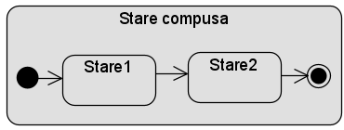

Stări
Stare - este reprezentată ca un dreptunghi cu colţuri rotunjite.
  Stare compusă – este o stare care conţine substări (stări imbricate).
Stare submaşină – folosită pentru a reutiliza o parte a unei diagrame stări în alte diagrame de stări; comportamentul este activat ca şi un apel de subrutină în programare

Slide 4



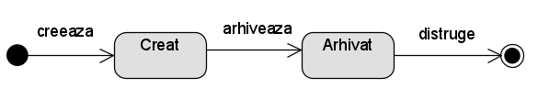
Stare iniţială şi stări finale
Stare iniţială
  Pseudostare (obiectul nu poate ramane în acea stare)
  Semnifică începutul vieţii unui obiect.
Stare finală
  Stare reală
  Marcheaza sfarşitul secvenţei de stări
  Obiectul poate ramâne în starea finala pentru totdeauna
Nod de terminare
  Pseudostare
  Termină maşina de stări
  Execuția se termină imediat fără a executa activități de ieșire

Slide 5

Tranziţii
Obiectul tranzitează dintr-o stare în alta când apare un eveniment şi când sunt îndeplinite anumite condiţii.
Tranziţia este reprezentată ca o săgeată de la o stare existentă către o stare de intrare / ţintă.
Tranziţia poate conţine:
                Declanşator: este cauza unei tranziţii care poate fi un de eveniment, o schimbare într-o condiţie sau trecerea timpului.
            Condiţie: o condiţie care trebuie să fie adevărată pentru ca declanşatorul să determine tranziţia.
            Efect: Acţiune care va fi invocată de obiect ca urmare a tranziţiei.

Slide 6
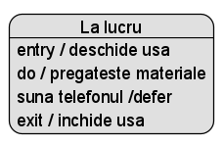
Activități
Cu excepţia stării iniţiale şi a celei finale, fiecare stare are un nume, atributele proprii unei stări, acţiunile şi activităţile efectuate.
Acţiunile speciale includ:
  Entry / intrare - acțiune efectuată la intrarea într-o stare.
  Exit / ieșire - acțiune efectuată la ieșirea dintr-o stare.
  Do / acțiune efectuată pe parcursul unei stări; evenimentele externe pot întrerupe acțiunile Do.
  Defferable trigger – eveniment intern, care nu declanșează o tranziție la altă stare.

Slide 7
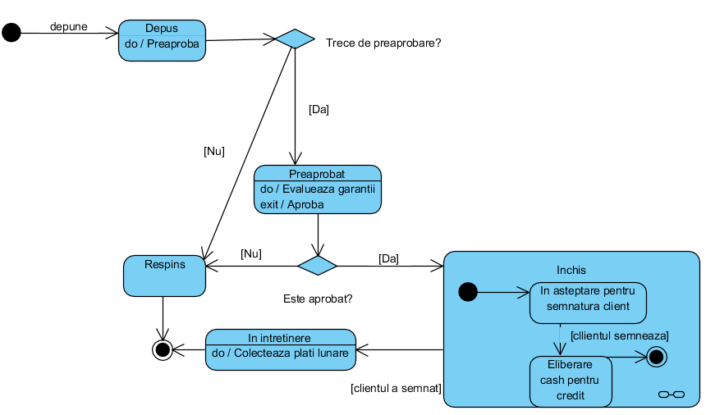
Decizii
Decizie – o pseudostare ce realizează o bifurcaţie condiţională. Evaluează condiţiile declanşatorilor tranziţiilor de ieşire pentru a alege o singură tranziţie de ieşire.

Slide 8
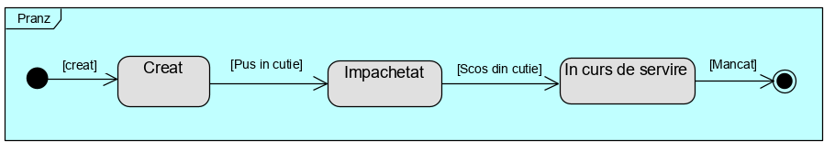
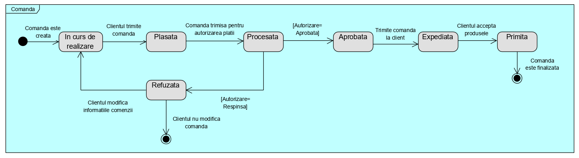
Exemple de maşini cu stări

Slide 9
Bune practici – diagrame de mașini cu stări
Se recomandă crearea unei diagrame de mașini cu stări pentru obiectele al căror comportament se schimbă în funcție de starea obiectului.
Pentru a respecta convențiile de citire de la stângă la dreapta și de sus în jos, starea inițială trebuie desenată în colțul din stânga sus al diagramei și starea finală trebuie desenată în partea dreaptă jos a diagramei.
Numele stărilor trebuie să fie simple, intuitive și descriptive. Acestea vor fi denumite printr-un adjectiv sau printr-o expresie care desemnează o caracteristică.
Toate condițiile mutual exclusive este nevoie să se excludă reciproc. Este necesară verificarea acoperirii tuturor situațiilor posibile.
Toate tranzițiile ar trebui să aibă asociate un eveniment. În caz contrar, starea obiectului nu s-ar putea schimba niciodată.
Stările unui obiect trebuie să se regăsească în atributele clasei respective
Acţiunile realizate în diferite stări se vor regăsi ca operaţii ale clasei respective

Slide 10
Studiu individual
Comerț electronic
Învățământ universitar
Servicii medicale
Realizați o diagramă de mașini cu stări pentru una dintre cele trei categorii de sisteme

